Slide 1
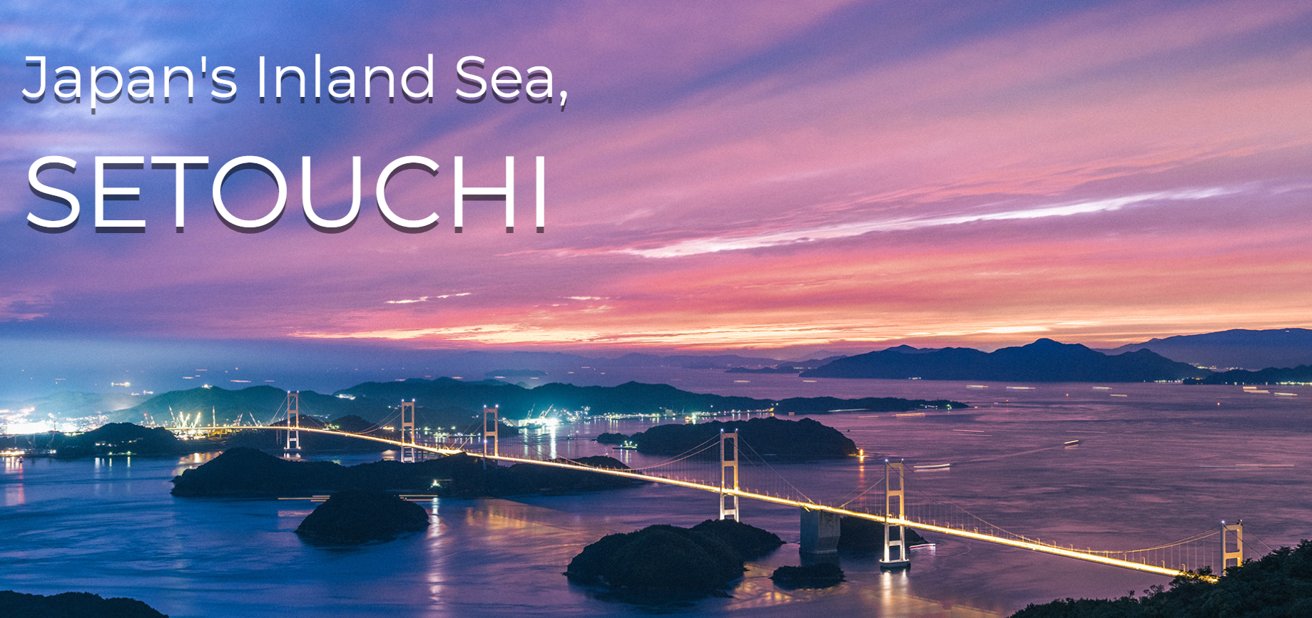
せとうち
DMO NEWS
地域や事業者の皆さまにせとうちDMOについて理解を深めていただけるよう活動状況や観光関連情報を毎月お届けしていきます。
Vol．
89
“Japan's Inland Sea, SETOUCHI”
世界に評された瀬戸内
ABOUT US
「多島美」と呼ばれるキラキラと輝く海と大小700以上の島々、そしてそこに暮らす人々とともに息づき豊かな恵みをもたらす里山が織りなす景色、せとうち。
わたしたちせとうちDMOはその恵まれた資源を「せとうちブランド」として確立し、地域経済活性化や豊かな地域社会の実現を目指し活動しています。
その実現のため、せとうちエリアの自治体・観光関連事業者をはじめとする地域の皆さまと共に連携し、地域一丸となってせとうち広域での観光振興に取り組んでまいります。
せとうちDMO
発行日：2023年12月5日
発 行 ：せとうちDMO
発行人：遠藤・穐本
住 所 ：広島市中区基町10番3号
せとうちDMO https://setouchitourism.or.jp/ja/
SETOUCHI REFLECTION TRIP https://www.setouchi.travel/en/
瀬戸内Finder https://www.setouchi.travel/jp/

Slide 2
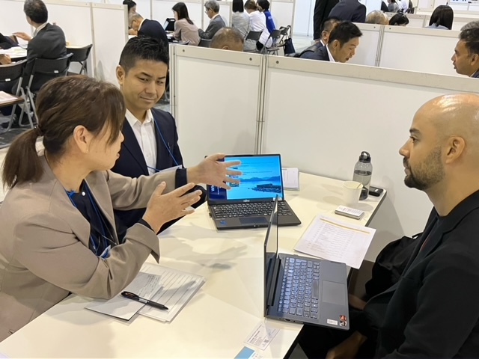
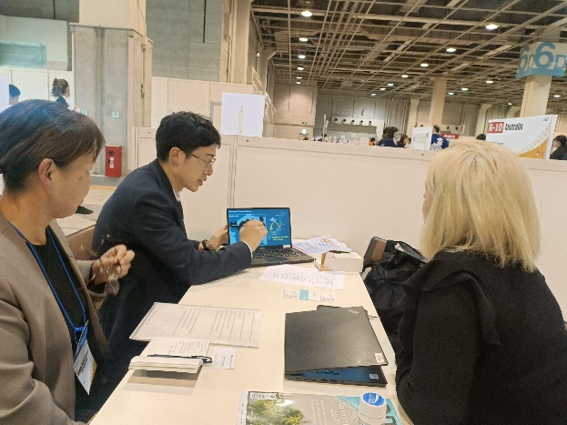
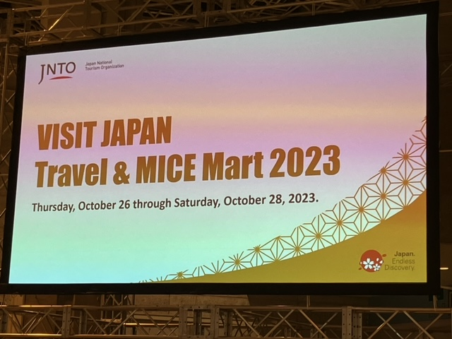
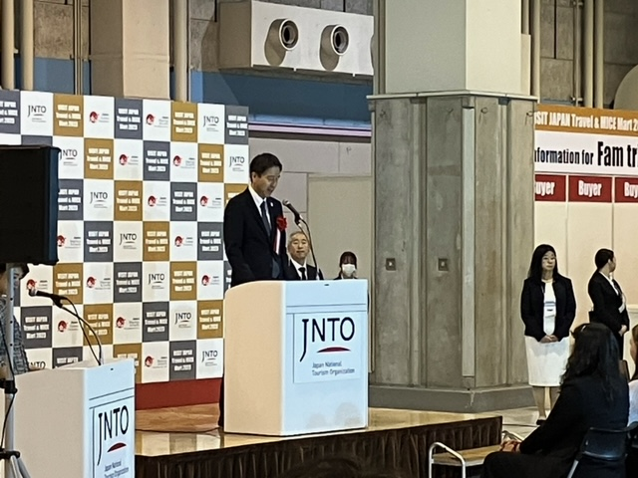
せとうちDMO NEWS Vol.089
※文章・画像等の無断転用はお断りします。
Visit Japanトラベル＆Miceマート2023で海外バイヤーと商談を実施！
せとうちDMOでは、10月26日(木)から10月28日(土)にかけて大阪で開催された日本最大の訪日旅行に関する商談会「Visit Japan トラベル & Miceマート 2023」に今年も参加しました。
今年は4年ぶりの完全対面形式で実施され、約270社の海外バイヤー（旅行会社等）及び約300社の国内セラーが集まりました。今回、せとうちDMOからは、せとうち観光推進機構から誘客G、
瀬戸内ブランドコーポレーションからせとうち旅館と合同で参加し、欧米豪の旅行会社を中心に2日間で15社以上と商談を行いました。商談では、せとうち地域の魅力等についてご説明をした後に、今年4月にオープンしたばかりのRyokan尾道西山について詳しくご紹介しました。
▲商談の様子①
▲商談の様子②
また、商談中に行ったせとうちの認知や商品造成の状況についてのヒアリングでは、「宮島」「広島平和記念公園」「直島」についての認知度が高かったこと、また、兵庫県淡路島にある「禅坊靖寧」への関心を持った旅行会社が多かったことが印象的でした。一方、アクセスの詳細や体験メニューなど旅行商品化に向けて新たな情報を求められることも多く、BtoBでの適切な情報発信と売っていく商品の開発・充実の必要性を改めて強く感じました。
Ryokan尾道西山のご紹介では、特に旅館の新しさやコンセプトに関心を示している旅行会社が多く、料金や予約方法の確認など、詳細についても尋ねられることがありました。
今後とも、せとうちの皆様が取組まれている様々な商品やサービス、イベント等に関する情報を 整理し、適時適切にバイヤーに対して発信して参ります。
▲会場の様子①
▲会場の様子②

Slide 3
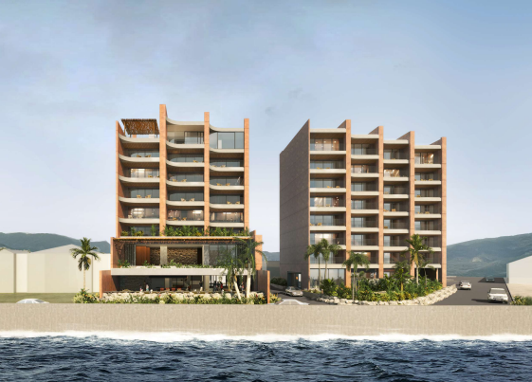
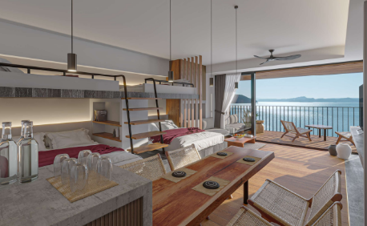
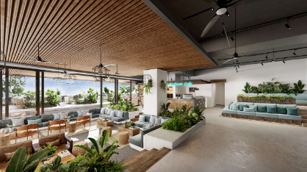
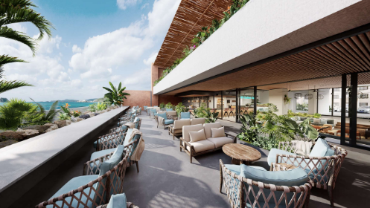
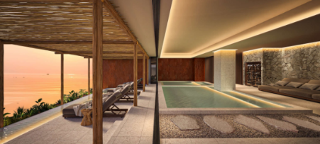
せとうちDMO NEWS Vol.089
※文章・画像等の無断転用はお断りします。
『(仮称) FAV HOTEL 小豆島安田プロジェクト』への観光ファンドによる投資決定
株式会社瀬戸内ブランドコーポレーションは、香川県小豆郡小豆島町において、『(仮称)FAV HOTEL小豆島安田プロジェクト』を手掛ける合同会社小豆島安田プロジェクト（東京都中央区 職務執⾏者 三品貴仙）への投資を決定しました。
株式会社せとうち観光パートナーズが管理運営する「せとうち観光サステナブルファンド」を通じた初の投資となります。
本プロジェクトは、霞ヶ関キャピタル株式会社が手掛けているホテルブランドであるFAV HOTELを香川県小豆郡小豆島町に建設するものです。全室オーシャンビューのリゾートスタイルホテルで、飲食エリアやサーマルスパを併設します。FAV HOTELは多人数・⾧期滞在のニーズに応え、ホテル運営効率に特化したスマートチェックインシステムを導入し、省人化を図ったポストコロナホテルブランドです。小豆島町は2021年、2022年と2年連続で、 「世界の持続可能な観光地 top100 選」として選出されており、毎年100万人を超える観光客が訪れるなど、非常に注目を集める観光地となっています。
本プロジェクトの建設予定地は小豆島を代表する観光地である「二十四の瞳映画村」、「道の駅 オリーブ園」、「国立公園 寒霞渓」などを中心部に有し、小豆島を周遊するのに適した立地でもあり、FAV HOTELコンセプトにも適した立地となっています。
当社は、本施設の開発により、小豆島を訪れる観光客の滞在時間の延長、消費拡大を期待し、各種プロモーションや地域周辺事業者との連携を支援してまいります。
※掲載のCGパースは全て
計画中のイメージです。

Slide 4
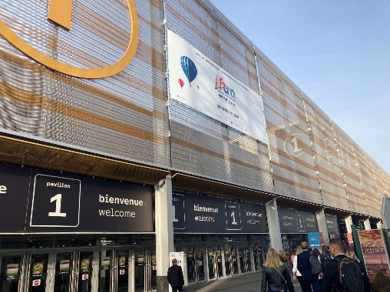
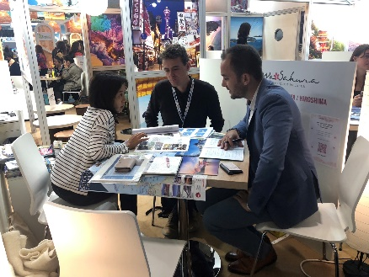
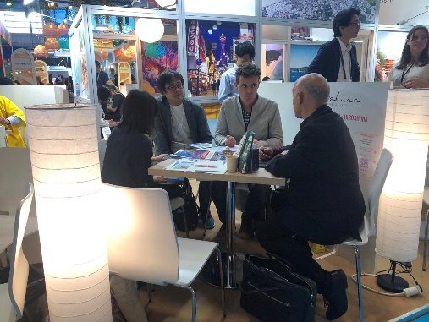
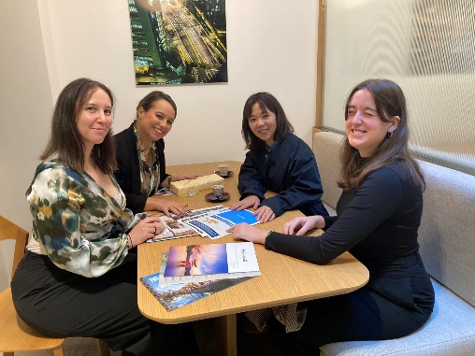
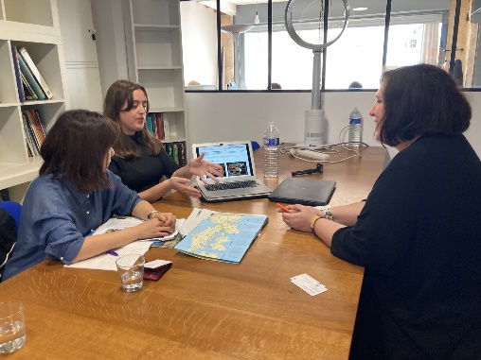
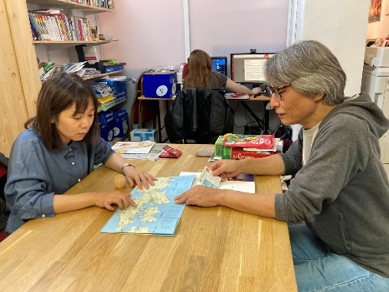
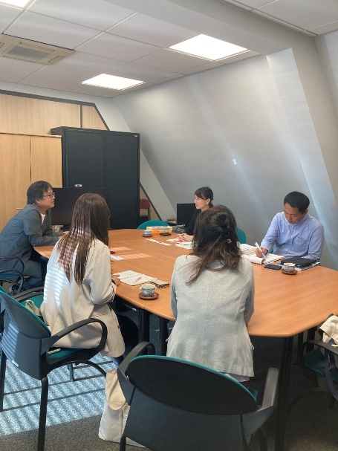
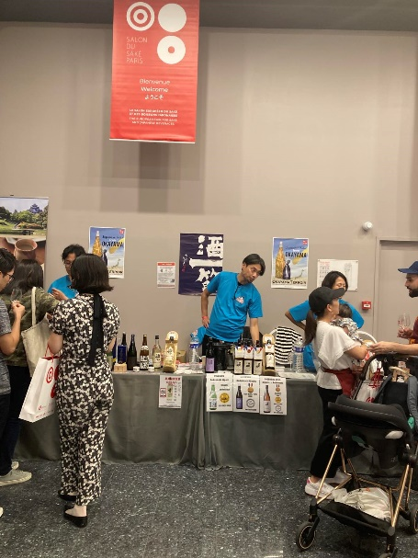
せとうちDMO NEWS Vol.089
※文章・画像等の無断転用はお断りします。
フランス最大級の国際見本市「IFTM Top Resa 2023」へ出展しました！
せとうち観光推進機構は１０月３日～５日に開催された「International & French Travel Market (IFTM) Top Resa 2023」に岡山県及び広島県と連携して、ブースを出展しました。3日間で旅行会社９社、メディア関係者３社と商談を実施し、せとうちエリアの魅力を発信するとともに、アフターコロナの訪日需要について、ヒアリングを行いました。
▲会場の ポルト・ド・ヴェルサイユ
▲エージェントへのPR
▲DMCへの説明
１０月６日には、パリ市内の旅行会社４社を訪問し、セールスコールを実施しました。せとうちエリアで人気のあるエリアや関心の高いエリア、興味のあるコンテンツ、万博に対する関心度、コロナ後の訪日手配で困っていることなど、幅広く意見交換を行いました。
▲オペラ地区のエージェント
▲アート系エージェント
▲高付加価値系エージェント
フランス出張中に、JNTOパリ事務所の永井所長、山本次長を訪問し、フランス市場の現状やコロナ後の傾向、対策について、ご教示いただくとともに、せとうちエリアのプロモーションについて意見交換を行いました。
また、同時期に開催されていた日本酒のイベント「サロン・ド・サケ２０２３」を視察し、フランスにおける日本酒の人気を体感してきました。
▲JNTOパリ事務所訪問
▲サロン・ド・サケ２０２３視察

Slide 5
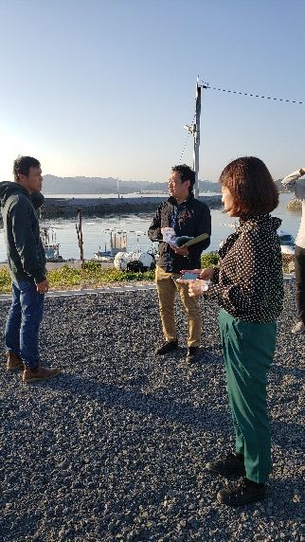
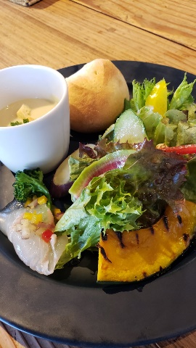
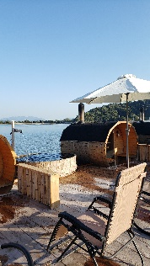
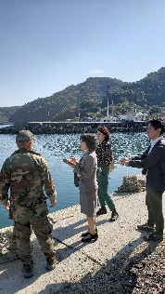
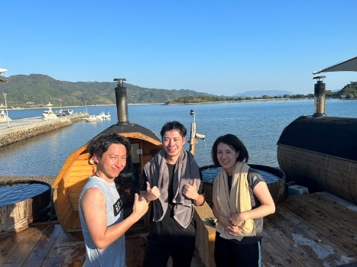
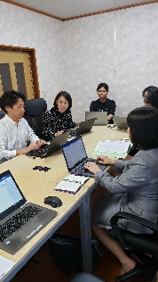
せとうちDMO NEWS Vol.089
※文章・画像等の無断転用はお断りします。
山口県の看板事業にて採択された観光コンテンツを視察・体験しました！
新型コロナウイルス感染症に対する脅威は低下し、大きく冷え込んだ観光需要は雪解けの様相を呈し、せとうち各地の観光スポットでもかつての賑わいや盛り上がりを感じることができます。
アフターコロナの観光の在り方については、コロナ禍で生じた自然に触れる旅行ニーズや持続可能な観光への意識が高まる中、「アウトドア」をテーマとした観光コンテンツがより一層着目を浴びることとなりました。
そうした観光客の旅行形態・ニーズの変化に対応するため、山口県では今年度より、県の魅力でもある豊かな自然を存分に活かした「アウトドアツーリズム」の創出に取り組んでいます。
山口ならではの価値・魅力を体験できるコンテンツの造成を積極的に支援する「山口ならではの特別な体験創出支援事業」で先般、今後の支援コンテンツが採択されました。この度私たちはそのコンテンツの一部を視察させて頂きましたので、その様子をお伝えいたします。
視察
この度視察したコンテンツは山口県光市と平生町の本土と離島を繋ぐサウナやクルーズ、トレーラーハウスでの宿泊等の瀬戸内海における多島美の魅力を実感できる体験コンテンツです。
視察は平生町のサウナ建設予定地と光市牛島（うしま）にある古民家をリノベーションしたトレーラーハウスを訪れました。
光市室積地区で既に開業している「しお活 バレルサウナ」での、本格サウナと海底湧海水の恵みたっぷりの海水浴を、瀬戸内海の美しい景色を眺めながら体験しました。
また、海底湧水から精製された塩を使用した料理を提供する「室積シェアキッチンPORTO」にて、食体験も行いました。
体験
サウナ予定地を視察
「しお活 バレルサウナ」
クルーズで綺麗な瀬戸内海を満喫‼
「室積シェアキッチン PORTO」
ワークショップ
視察後、事業者と山口県職員、県観光連盟の皆さまと現状の課題や今後について真剣に協議を行いました。
進行を務めたのは、本事業のアドバイザーに就任した瀬戸内ブランドコーポレーション吉原部長（左から2番目）
光市牛島を視察
視察したせとうちDMO職員

Slide 6
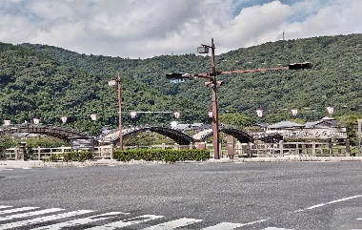
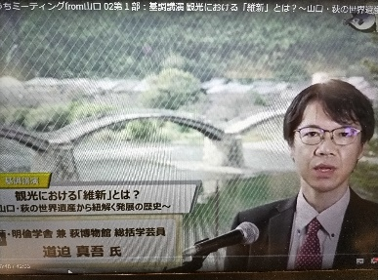
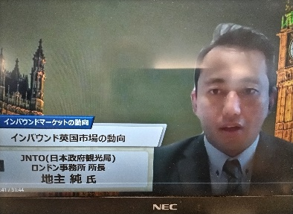
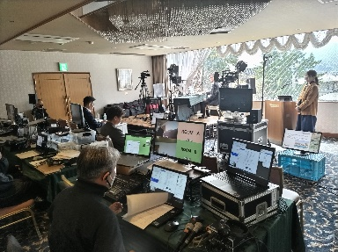
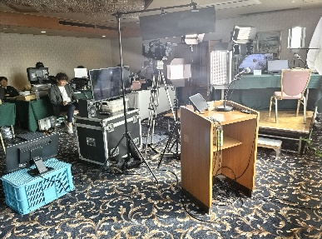
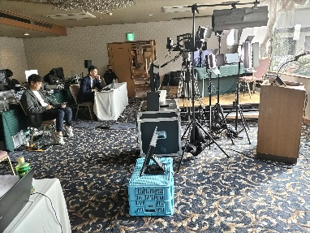
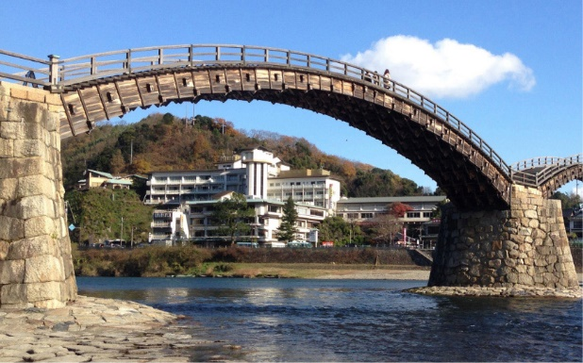
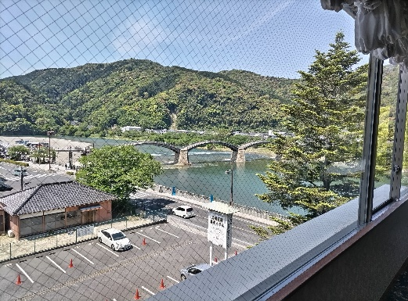
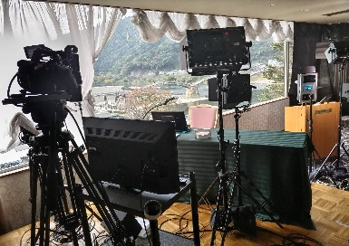
せとうちDMO NEWS Vol.089
※文章・画像等の無断転用はお断りします。
参加登録者数１,200名超！「第13回せとうちミーティングfrom山口」開催！！
せとうちDMOは11月9日（木）、「第13回せとうちミーティング from山口」を
オンラインで開催、山口県岩国市の岩国国際観光ホテルから配信を行いました。
「せとうちミーティング」は、観光関連の有識者の講演の他、開催県の事例紹介や
JNTO海外事務所からの中継などが盛り込まれ、毎回多くの方々が参加する、せとうちDMO主催のビジネスカンファレンスです。
多くのご要望により定員を増やし、結果1,200名を超える参加登録、当日視聴者は
約900名、後日のアーカイブ視聴者も多数と好評のうちに開催となりました。
山口県内はもちろん、せとうち7県外からの参加者も多く、東京や大阪、北海道から沖縄まで、さらに海外7ケ国から視聴登録いただき、改めて基調講演講師の「萩」に
象徴される「維新」の原点「山口」への関心の高さを感じる回となりました。
配信開始時には曇りだった天候も次第に回復し、終了時には夕闇も迫る中で、
人気のテレビ番組でも取り上げられた岩国の「錦帯橋」を望む会場からの中継や、
歴史的に山口とゆかりの深いロンドンからのライブ中継など、成功裏に終えることが
出来ました！
全体テーマ：山口から始まる、せとうち観光の「維新」。
～「未来への扉」をどう開くのか ～
オープニング：開催県・せとうちDMOからのメッセージ
山口県知事・(一社)せとうち観光推進機構会長より
◇第1部 基調講演：観光における「維新」とは？
～山口・萩の世界遺産から紐解く発展の歴史～
萩・明倫学舎 兼 萩博物館 総括学芸員 道迫 真吾 氏
◇第2部 山口県の観光取り組み事例紹介
「おいでませ ふくの国、山口」 山口県 観光プロモーション推進室 室長 山田 隆司 氏
「歴史体験 FUN！SHIMONOSEKI 下関ならではのコンテンツ開発」
(一社)下関観光コンベンション協会 専務理事 中川 清隆 氏
「創建350年を迎えた錦帯橋 その未来へ」 岩国市 錦帯橋課 課長 善村 雄二 氏
「長門湯本温泉 観光まちづくりの取り組み」
長門湯本温泉まち(株) エリアマネージャー 木村 隼斗 氏
◇第3部 せとうちDMOの活動
「せとうちブランド戦略」
(一社)せとうち観光推進機構 専務理事/事業本部長 坂元 浩
「せとうちエリアにおける観光地づくり」
(株)瀬戸内ブランドコーポレーション 代表取締役社長 田部井 智行
「せとうちDMOメンバーズ 会員サービスのご案内」
(株)せとうちDMOメンバーズ プロデューサー 遠藤 成将
◇第4部 インバウンドマーケットの動向
「インバウンド英国市場の動向について」
JNTO(日本政府観光局) ロンドン事務所 所長 地主 純 氏
ライブ配信は山口県岩国市：岩国国際観光ホテルより行いました。同ホテルは、世界遺産登録を目指す『錦帯橋』を眼前に望み、人気テレビ番組で『錦帯橋』が取り上げられた際には木組み実験の会場にもなった施設です。絶景天然温泉を備え、『錦帯橋』まで徒歩で約3分、世界遺産『宮島』までの交通も
至便。春には桜の大パノラマ、夏はう飼いの幻想的なかがり火、秋には紅葉の名所となり、冬には雪化粧など、四季折々の色彩豊かな景観と温泉が楽しめる人気の宿です。

Slide 7
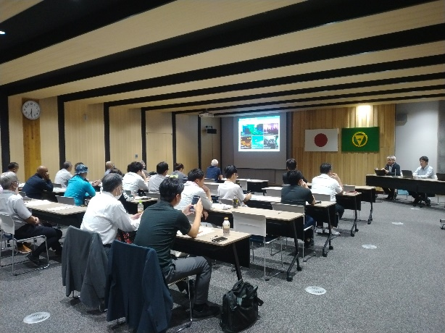
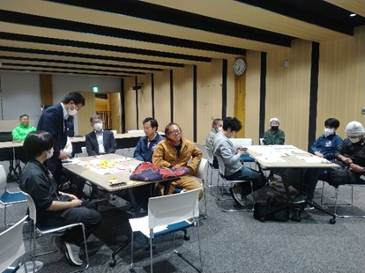
せとうちDMO NEWS Vol.089
※文章・画像等の無断転用はお断りします。
～令和5年度松野町DMO設立支援事業委託業務遂行中！！～
今年度、松野町ふるさと創生課は「令和5年度松野町DMO設立支援事業委託業務」を株式会社瀬戸内ブランドコーポレーションへ委託し、観光地域づくり法人（ＤＭО）の設立を目指して取り組んでいます。
10月6日には「地域活性化セミナー」、11月16日には「松野町DMOワークショップ」を実施し、地域活性化推進組織の在り方・松野町の「ウリ」・松野町DMOの「機能」について活発な議論がなされました。
今後、松野町DMOの設立に向けて組織体制やコンセプト、活動戦略について議論していく予定です。2024年1月中旬頃に再度、ワークショップを予定していますので皆様お気軽に是非ご参加ください。一緒に松野町のまちづくりについて考えていきましょう！
10月6日開催：地域活性化セミナー
11月16日開催：松野町DMOワークショップ
せとうちフェア2023 IN 玉川高島屋SC
株式会社瀬戸内ブランドコーポレーションが運営する株式会社島と暮らすは2023年10月11日～29日までの19日間【せとうちフェア2023】を世田谷区 玉川高島屋SCで開催致しました。催事場では、中四国からの選りすぐりのグルメ商品、お土産品の販売、観光PRを行い、3,500人の来場客に、開催期間合計で約4,000千円の売り上げとなりました。蛇口からみかんジュースが出る今治市のギミックや、瀬戸内7県の模擬ショップなどが好評で、観光物産品を通じてせとうち7県の魅力を発信しました。

Slide 8
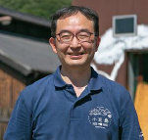
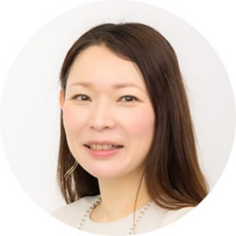
せとうちDMO NEWS Vol.089
※文章・画像等の無断転用はお断りします。
瀬戸内アカデミー報告
瀬戸内アカデミー：第91回「サステナブル先進地『小豆島』の取り組み」
小豆島町が2021、2022年と2年連続で「持続可能な観光地 世界 Top100」に選ばれたことにより、サステナブル先進地として注目を集めている小豆島。
この度の瀬戸内アカデミーでは、「日本の棚田百選」にも選ばれている中山千枚田の保全活動、郷土愛に守られた寒霞渓、オリーブを核とした地域振興など、Top100選の選出の決め手となった「グッド・プラクティス・ストーリー」について具体的に解説をしていただきました。
また、観光とサステナビリティとの関わりについてより理解を深めて
いただくために、消滅の危機にあった伝統行事「中山虫送り」を、発想の
転換により継続可能としたその経緯、実施内容などお話しをいただきました。
講演会終了後のアンケートでは、「観光を作るのではなく、
『地域の持続可能性の追求』の先に観光がある点が大変勉強になりました。」
「分かりにくいリジェネラティブツーリズムについて、上手にまとめた資料で
ご説明いただき、大変分かりやすかったです。
さらっと説明された一つ一つの事項にもそれぞれ大変なご苦労があったのだろう
と思い、継続的な取り組みに頭が下がる思いがしました。」など、多くの感想を
いただきました。
◆日時：2023年10月19日（木）14時～15時
◆講師：一般社団法人 小豆島観光協会
事務局長 塩出 慎吾 氏
瀬戸内アカデミー：第92回【実態把握と戦略策定に役立つ！】
～インバウンド都道府県ポジショニング分析～
2022年10月からインバウンド旅行者は右肩あがりに増えています。ただし、インバウンドと言ってもターゲット市場は複数あり幅広く、どこから手をつけるべきか悩ましいことも多いのではないでしょうか？ 今回の瀬戸内アカデミーでは、じゃらんリサーチセンター様が都道府県単位でのエリア特性やポジションを可視化することを目的に実施された「インバウンド都道府県ポジショニング研究」の調査・分析データをもとに、
都道府県ごとにエリア特性を明確にして、エリア特性ごとの課題や各市場ごとのSNSで話題にされている内容までお話しいただきました。
◆日時：2023年11月2日（木）14時～15時
◆講師：(株)リクルート じゃらんリサーチ
センター
研究員 松本 百加里 氏

